Slide 1
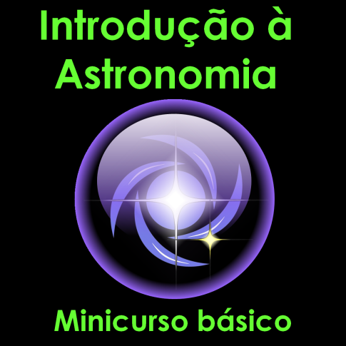
Centro de Divulgação da Astronomia
Observatório Dietrich Schiel
Eclipses
André Luiz da Silva
Observatório Dietrich Schiel
/CDCC/USP
Imagem de fundo: céu de São Carlos na data de fundação do observatório Dietrich Schiel (10/04/86, 20:00 TL) crédito: Stellarium

Slide 2
O mecanismo dos eclipses

Slide 3
Figura fora de escala
Eclipse Solar
(Lua Nova)
Plano orbital da Lua
Para o Sol
Eclipse Lunar
(Lua Cheia)
Notes:
Adaptada de figura do Prof. Roberto Boczko.
Terra animada: http://www.hitrecord.org/collaborations/6866

Slide 4
Terra
Para o Sol
Plano orbital da Terra
Crédito da imagem: André Luiz da Silva/CDA/CDCC/USP

Slide 5
Figura fora de escala
Lua Cheia
Terra
Plano orbital da Terra
Lua Nova
Se os planos orbitais coincidissem...
Crédito da imagem: André Luiz da Silva/CDA/CDCC/USP

Slide 6
Plano orbital da Lua
Nodo Ascendente (Ω)
5°
Terra
Plano orbital da Terra
Nodo Descendente
(Ω)
Linha dos Nodos
Figura fora de escala
Crédito da imagem: André Luiz da Silva/CDA/CDCC/USP

Slide 7
Plano orbital da Lua
Lua Cheia
Terra
Plano orbital da Terra
Lua Nova
Figura fora de escala
Crédito da imagem: André Luiz da Silva/CDA/CDCC/USP

Slide 8
Figura fora de escala
Crédito da imagem: André Luiz da Silva/CDA/CDCC/USP

Slide 9
Figura fora de escala
Crédito da imagem: André Luiz da Silva/CDA/CDCC/USP

Slide 10
A estrutura das sombras

Slide 11
Umbra
Figura fora de escala
Penumbra
Crédito da imagem: André Luiz da Silva/CDA/CDCC

Slide 12
Figura fora de escala
Antiumbra
Penumbra
Crédito da imagem: André Luiz da Silva/CDA/CDCC

Slide 13
Eclipses Solares

Slide 14
tipos:
Total
Anular
Parcial

Slide 15
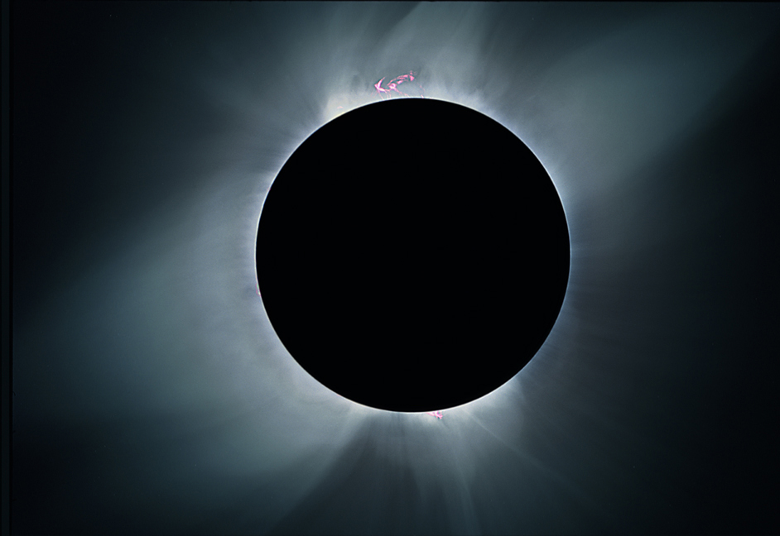
eclipse solar total
Crédito da imagem: Marj and Roland Christen
Notes:
This image combines 24 exposures that Marj Christen took of the July 1991 eclipse with a 35mm camera through a Traveler operating at f/12. Image by Marj and Roland Christen of Astro-Physics.

Slide 16
Umbra
Figura fora de escala
Penumbra
Crédito da imagem: André Luiz da Silva/CDA/CDCC

Slide 17
Umbra
Figura fora de escala
Penumbra
Crédito da imagem: André Luiz da Silva/CDA/CDCC

Slide 18
Eclipse Solar Total
Observado na umbra
Cerca de 200 km de largura
Comprimento: cerca de15 mil km

Slide 19
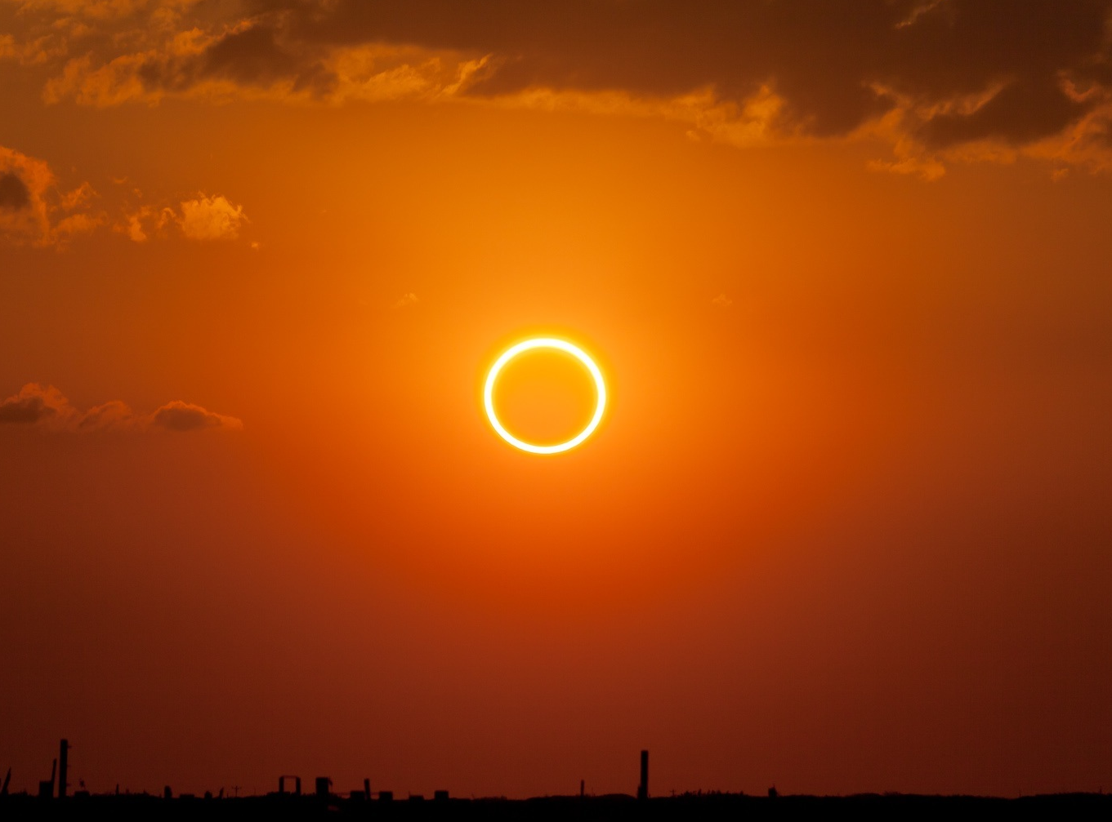
eclipse solar anular
Crédito da imagem: Wikimedia Commons user Kevin Baird, under c.c.-by-s.a.-3.0.
Notes:
Crédito da imagem:
www.mreclipse.com

Slide 20
Figura fora de escala
Antiumbra
Penumbra
Crédito da imagem: André Luiz da Silva/CDA/CDCC

Slide 21
Figura fora de escala
Crédito da imagem: André Luiz da Silva/CDA/CDCC

Slide 22
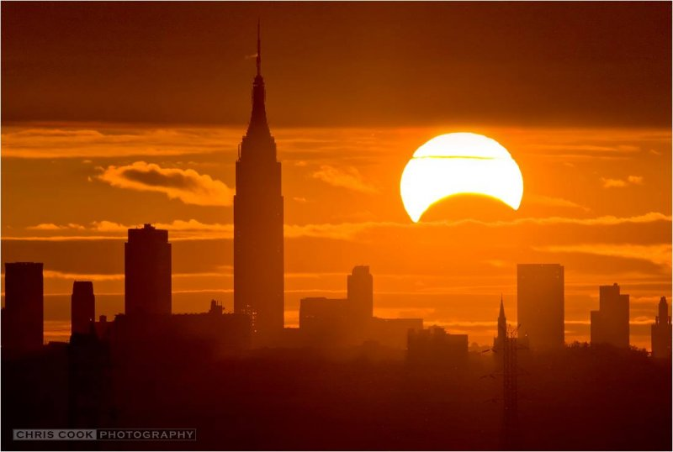
eclipse solar parcial
Crédito da imagem: Chris Cook
Notes:
Crédito da imagem:
www.mreclipse.com

Slide 23
Penumbra
Figura fora de escala
Crédito da imagem: André Luiz da Silva/CDA/CDCC

Slide 24
Próximos eclipses solares

Slide 25
Próximos eclipses solares totais visíveis do Brasil:
12 de agosto de 2045
11 de maio de 2059
Fonte da imagem: http://www.fotorkut.com.br

Slide 26
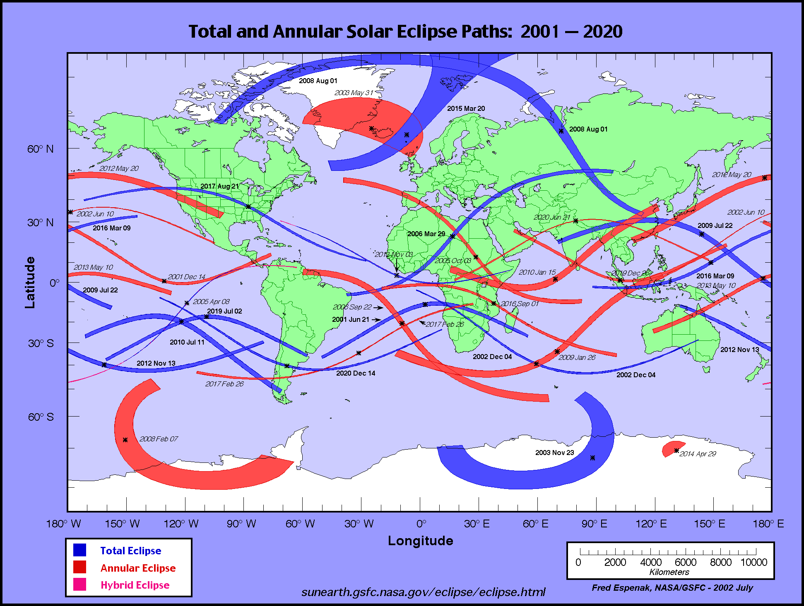
Notes:
Crédito da imagem, NASA, disponível em http://eclipse.gsfc.nasa.gov

Slide 27
Eclipses Lunares

Slide 28
Figura fora de escala
Crédito da imagem: André Luiz da Silva/CDA/CDCC

Slide 29
Tipos de eclipses lunares
Penumbral
Parcial umbral
Total

Slide 30
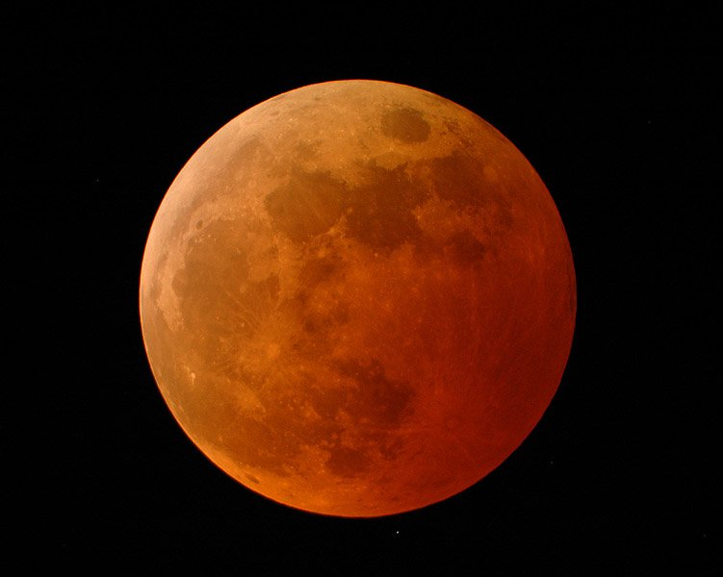
eclipse lunar total
Crédito da imagem: NASA
Notes:
Imagem disponível em http://science.nasa.gov/media/medialibrary/2007/02/12/12feb_lunareclipse_resources/Murray1.jpg

Slide 31
Figura fora de escala

Slide 32
Figura fora de escala

Slide 33
Atmosfera
Raios refratados
Figura fora de escala
Crédito da imagem: André Luiz da Silva/CDA/CDCC

Slide 34
Eclipse Lunar visto da Lua
Crédito da imagem: André Luiz da Silva/CDA/CDCC

Slide 35
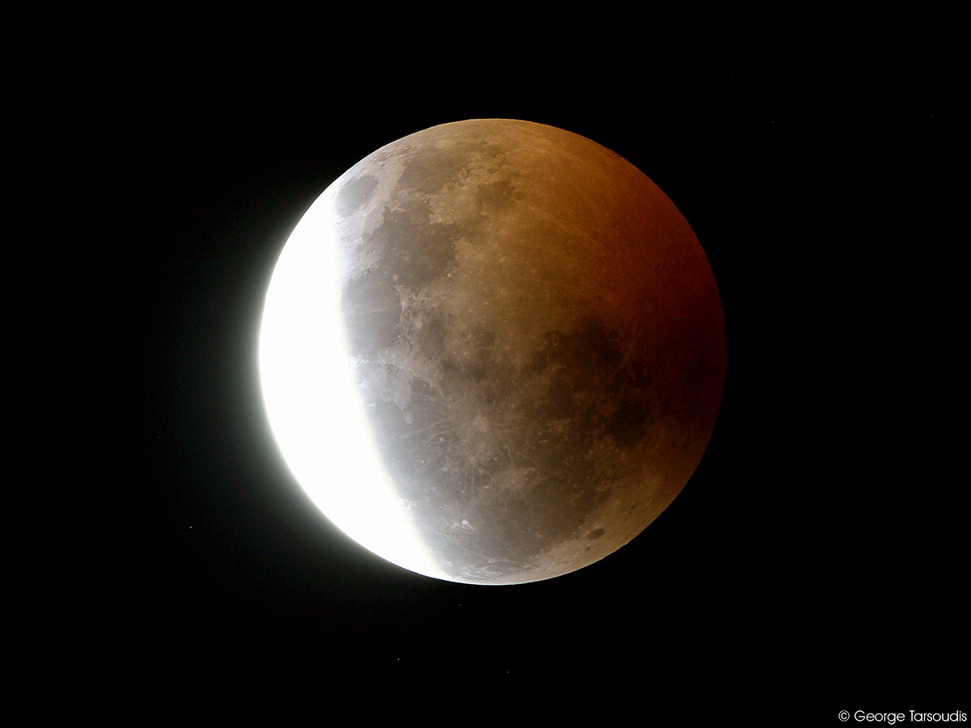
Eclipse lunar parcial umbral
Crédito da imagem: George Tarsoudis

Slide 36
Figura fora de escala

Slide 37
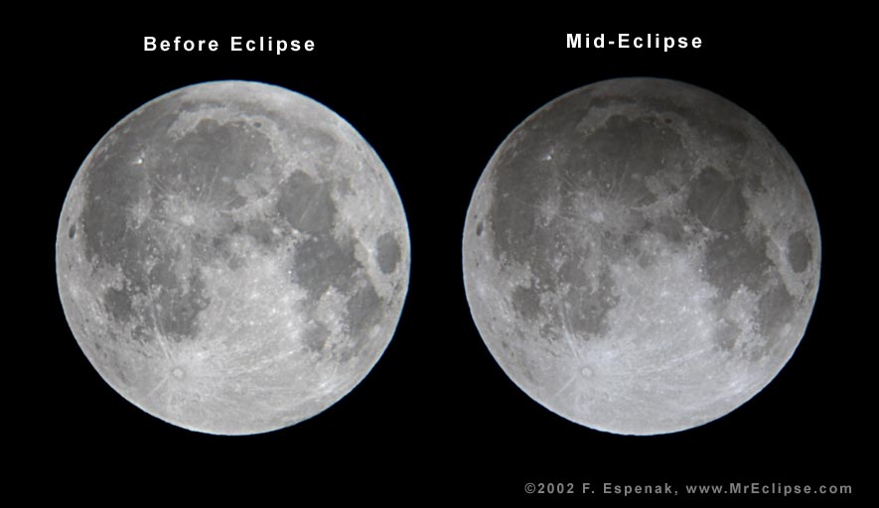
Eclipse lunar penumbral
Crédito da imagem: Fred Espenak

Slide 38
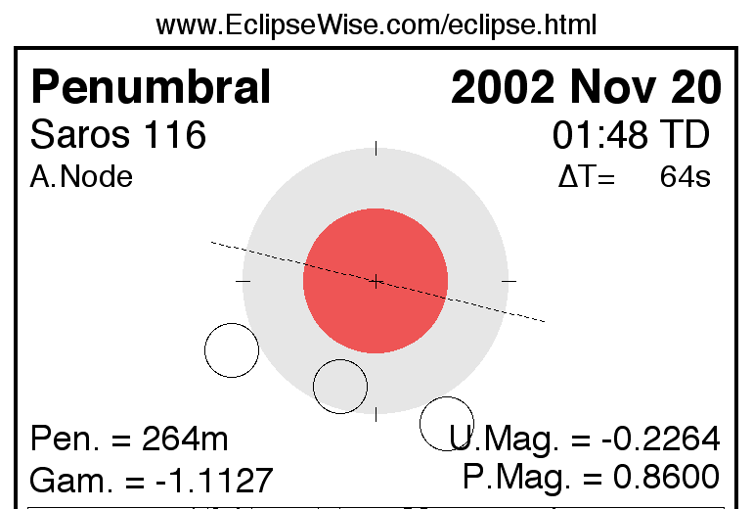
Eclipse lunar penumbral
Crédito das imagens: Fred Espenak

Slide 39
Figura fora de escala

Slide 40
Resumindo: eclipses solares
Total
Parcial
Anular
(e híbrido)
Crédito da imagem: André Luiz da Silva/CDA/CDCC

Slide 41
Resumindo... Eclipses lunares
Total
Penumbral
Parcial umbral
Crédito da imagem: André Luiz da Silva/CDA/CDCC

Slide 42
Próximo eclipse lunar
28 de setembro de 2015 (total)
Acompanhe o eclipse no Observatório!
Crédito da imagem: http://gifsec.com/funny

Slide 43
Data e visibilidade dos próximos eclipses

